Slide 1
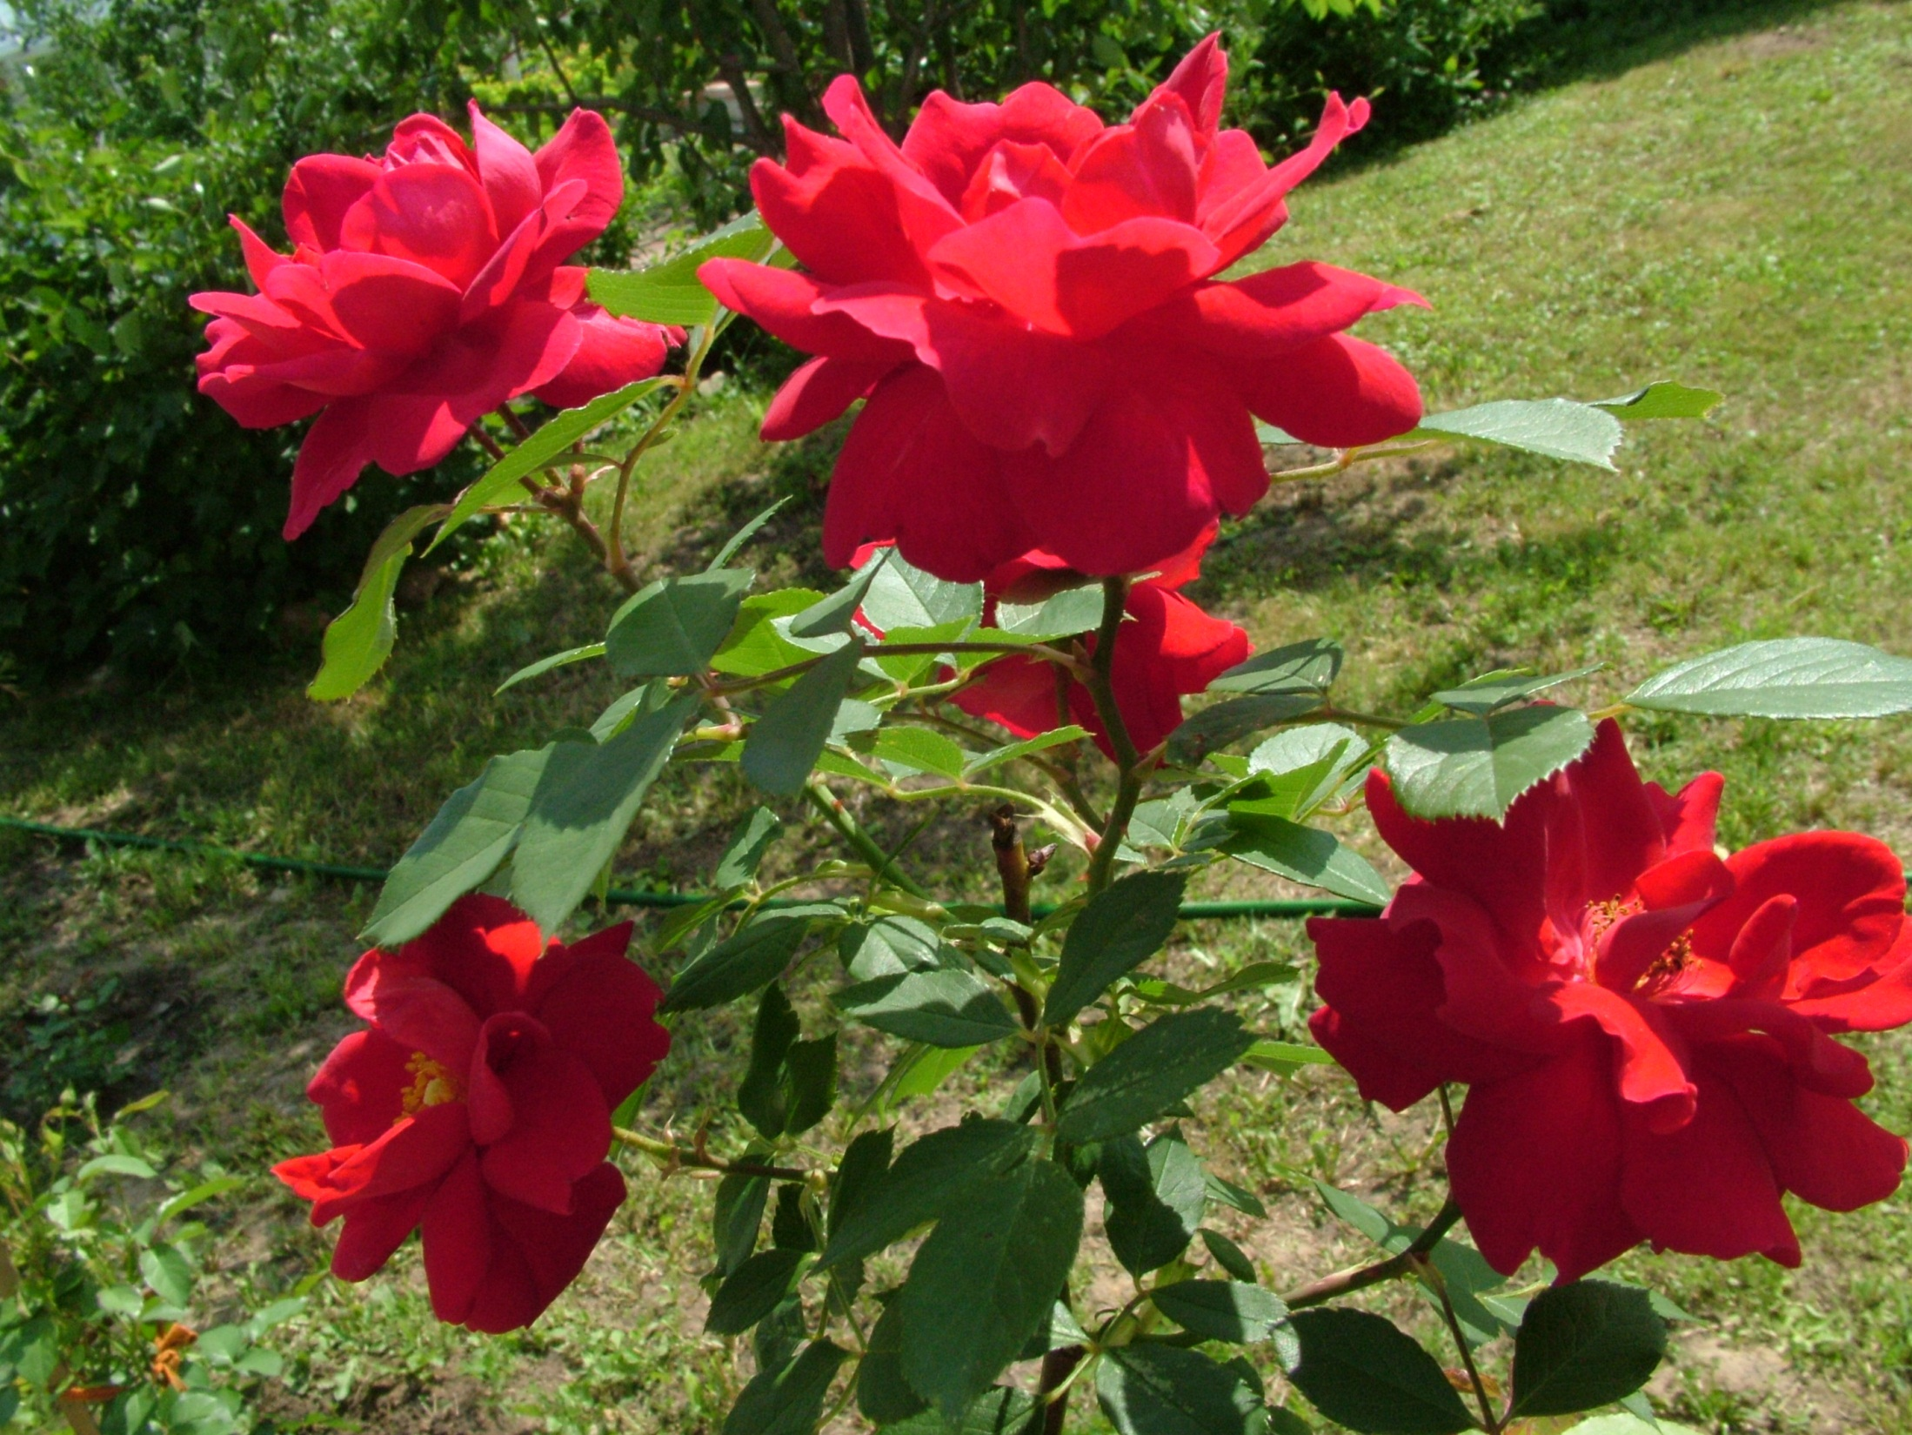
স্বাগতম

Slide 2
শিক্ষক পরিচিতি
কাকন চন্দ্র মন্ডল
সহকারী শিক্ষক (কম্পিউটার),
রাজঘাট জাফরপুর মাধ্যমিক বালিকা বিদ্যালয়,
অভয়নগর, যশোর।
০১৯১১-৮১০৭৬৬
kakonchandra8@gmail.com

Slide 3
পাঠ পরিচিতি
বিষয়ঃ কৃষি শিক্ষা
শ্রেনীঃ ৬ষ্ঠ
অধ্যায়ঃ ৬ষ্ঠ (বনায়ন)
সময়ঃ ৪০ মিনিট।

Slide 4
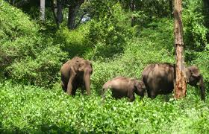

Slide 5
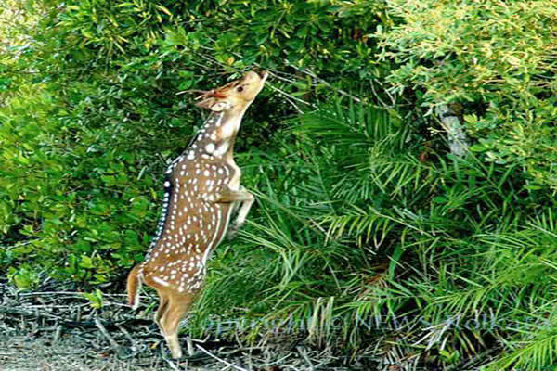
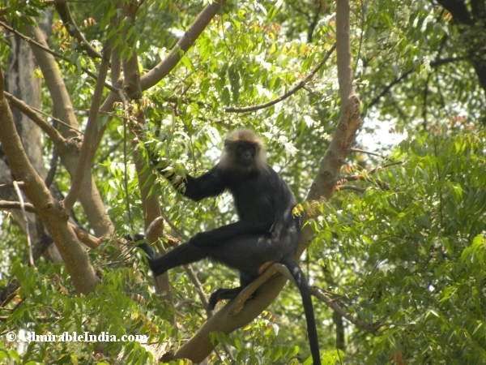
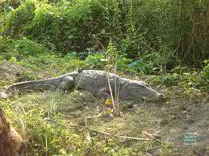
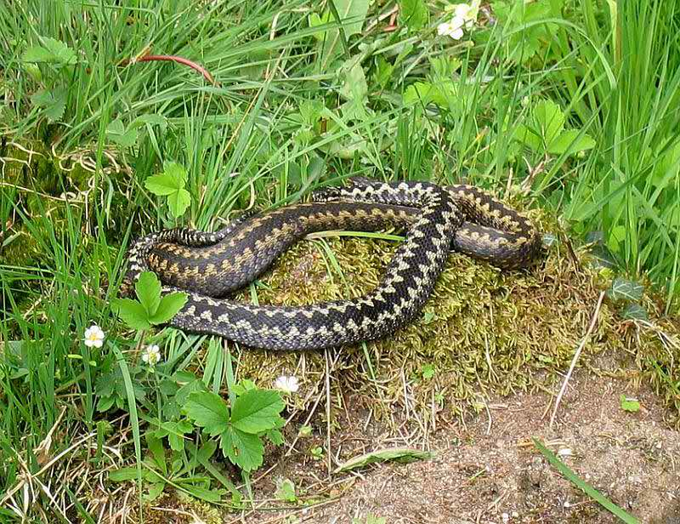

Slide 6
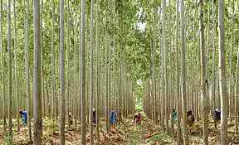
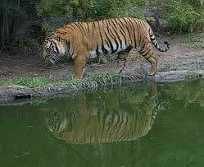
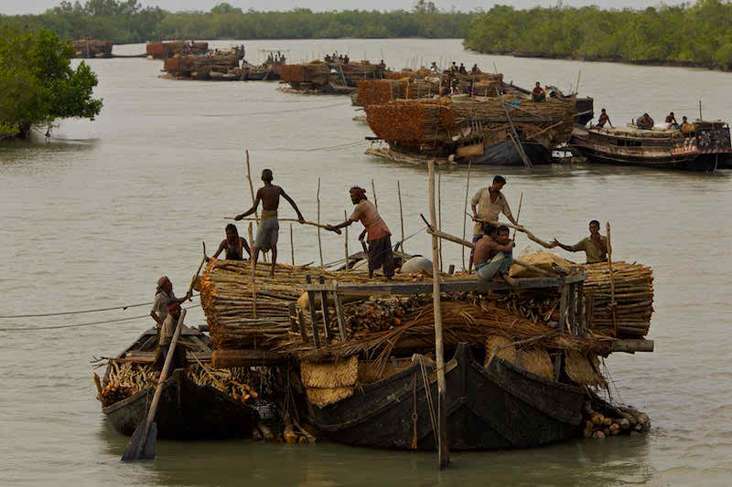
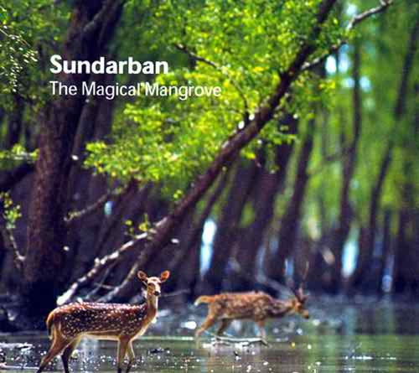

Slide 7
পাঠ শিরোনাম
বিভিন্ন প্রাকৃতিক বনের ধারনা ও গুরুত্ব

Slide 8
শিখনফল
# বিভিন্ন প্রজাতির গাছের নাম বলতে পারবে।
# বিভিন্ন প্রজাতির পশু পাখির নাম বলতে পারবে।
# বাংলাদেশের প্রাকৃতিক বনের প্রাকারভেদ বলতে পারবে।

Slide 9
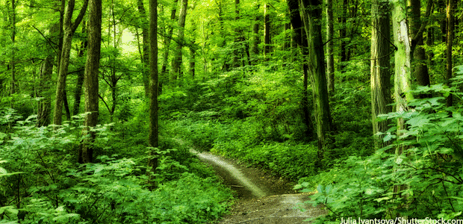
প্রাকৃতিক বনের প্রধান বৈশিষ্ট্য হলো- এ বন স্বাভাবিক নিয়মে জন্মে।

Slide 10
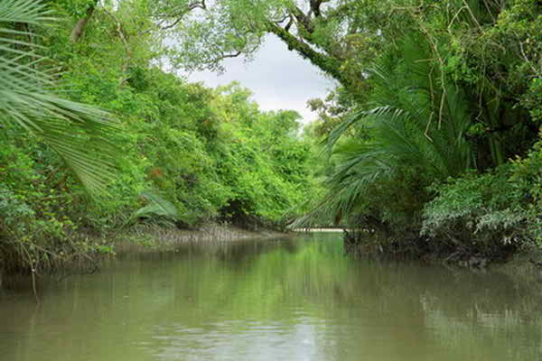
প্রাকৃতিক বনের শ্রেনী বিভাগ

Slide 11
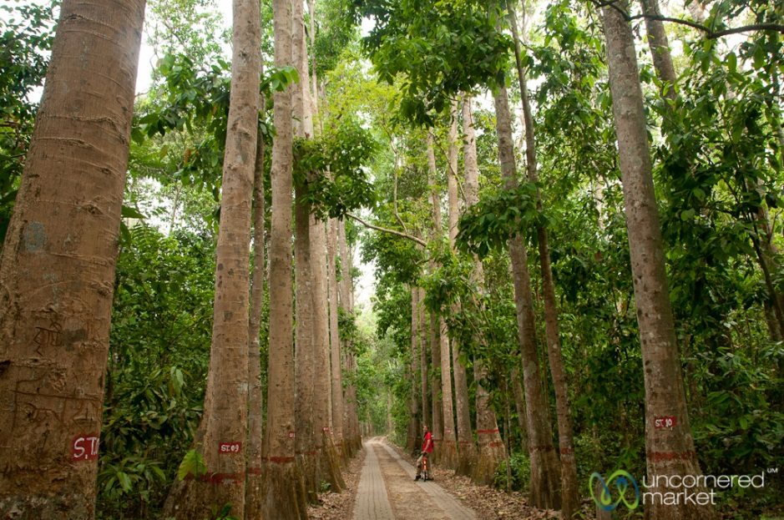
সমতল ভুমির বন
এ বনে শাল, চাপালিশ, কড়াই প্রভৃতি গাছ দেখা যায়।

Slide 12
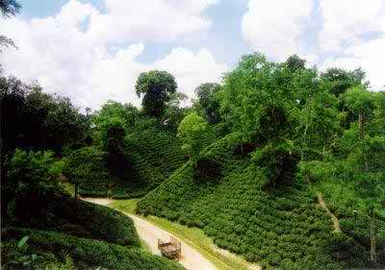
পাহাড়ি বন
এ বনে কড়াই, তেলসুর, সেগুন প্রভৃতি গাছ দেখা যায়।

Slide 13
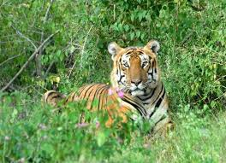
কড়াই, তেলসুর, গামার প্রভৃতি গাছ দেখা যায়।
বানর, হাতি, হরিন প্রভৃতি বন্যপ্রানী দেখা যায়।

Slide 14
দলগত কাজ
সমতল ভূমির ও পাহাড়ী বনের ৬ টি করে বৃক্ষের নাম লেখ।

Slide 15
মূল্যায়ন
# সমতল বনের ২টি গাছের নাম বল।
# পাহাড়ী বনের ২টি বন্য প্রানীর নাম বল।
# প্রাকৃতিক বন কত প্রকার?-বল।

Slide 16
বাড়ির কাজ
প্রাকৃতিক বনের প্রকারভেদ লিখে আনবে।

Slide 17

ধন্যবাদ

